Slide 1
유치부
주일예배
2023. 10. 8

Slide 2
찬양

Slide 3
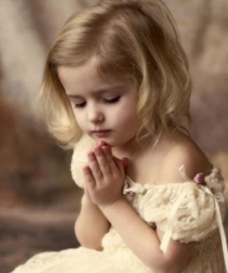
하나님 지켜주세요
하나님 지켜주세요 내생각, 내마음
하나님 지켜주세요 빼앗기지 않도록
하나님만 예배하고 바라볼 수 있도록
온전히 하나님께 향할 수 있도록 도와 주세요

Slide 4
기도

Slide 5
말씀암송
이때부터 예수께서
비로소 전파하여 이르시되
회개하라 천국이 가까이
왔는니라 하시더라
- 마태복음 4장 17절 -

Slide 6
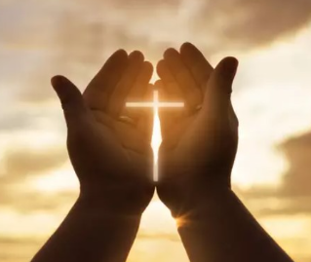
누구든지
누구든지 주의 이름을
부르는 자는 구원을 얻으리라.

Slide 7
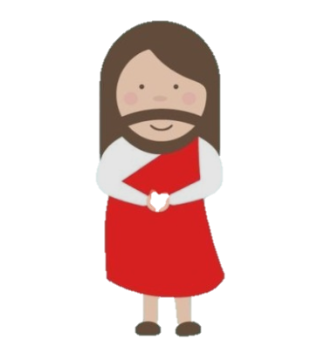
눈눈눈 성경보고요
눈눈눈 성경보고요 코코코 숨을 쉬고요
입입입 찬송부르고 귀귀귀 말씀 들어요
머리 머리 머리 예수님생각
가슴 가슴 가슴 예수님사랑
손손손 봉사하구요
발발발 교회 가지요

Slide 8
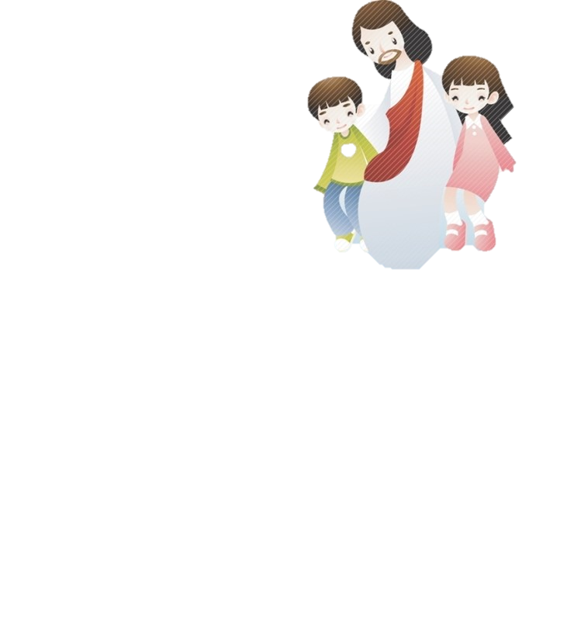
예의바른 네마디말
하나님이 기뻐하실 예의바른 네마디말
먼저하세요 미안합니다
감사합니다 제가할게요

Slide 9
온세상을 바꾸어줄 예의바른 네마디말
먼저하세요 미안합니다
감사합니다 제가할게요

Slide 10
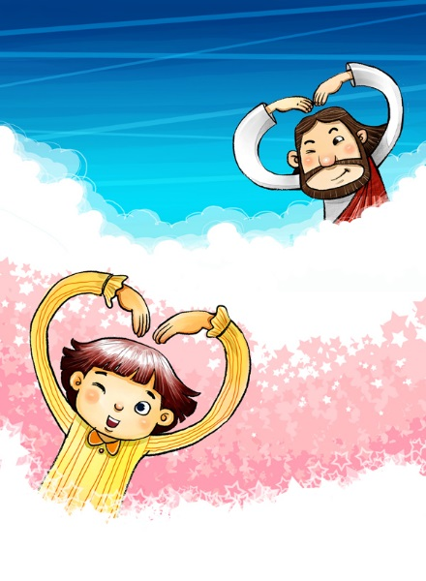
성령님이
내 마음에 콩콩
성령님이
내 마음에 쿵쿵
예쁜 마음 활짝
문을 열어요

Slide 11
성령님이
내 마음에 콩콩
성령님이
내 마음에 쿵쿵
나의 맘에 오셔서
나와 함께 하시죠

Slide 12
제 일은 하나님 앞에 다른신을 두지말라 제 이는 우상앞에 절하지 말라

Slide 13
제 삼은 하나님을 욕되게 하지 말라 제 사는 주일을 거룩하게 지키라

Slide 14
제 오는 엄마아빠를 착하게 도와주라 제 육은 누구든지 미워하지 말라

Slide 15
제 칠은 하나님앞에 간음하지 말라 제 팔은 친구물건을 훔치지 말라

Slide 16
제 구는 어디서나 거짓말 하지말라 제 십은 친구물건을 욕심내지 말라

Slide 17
첫째는 마음다해 하나님 사랑하고 둘째는 네이웃을 네 몸같이 사랑하라

Slide 18
하나님의 부르심
나 비록 연약하여도
나 지식 부족하여도
나 비록 특별하지 않아도
나 비록 말잘하지 못해도

Slide 19
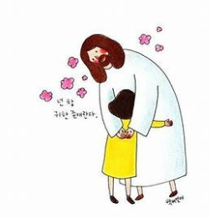
하나님 날 부르시면
하나님 날 원하시면
주님과함께 담대히 나아가리

Slide 20
예배

Slide 24
사도신경
전능하사 천지를 만드신
하나님 아버지를 내가 믿사오며,
그 외아들 우리 주
예수 그리스도를 믿사오니,

Slide 25
사도신경
이는 성령으로 잉태하사
동정녀 마리아에게 나시고,
본디오 빌라도에게 고난을 받으사,
십자가에 못박혀 죽으시고,
장사한 지 사흘 만에 죽은 자
가운데서 다시 살아나시며,

Slide 26
사도신경
하늘에 오르사,
전능하신 하나님 우편에 앉아
계시다가, 저리로서 산 자와
죽은 자를 심판하러 오시리라.

Slide 27
사도신경
성령을 믿사오며, 거룩한 공회와,
성도가 서로 교통하는 것과,
죄를 사하여 주시는 것과,
몸이 다시 사는 것과,
영원히 사는 것을 믿사옵나이다.
아멘

Slide 33
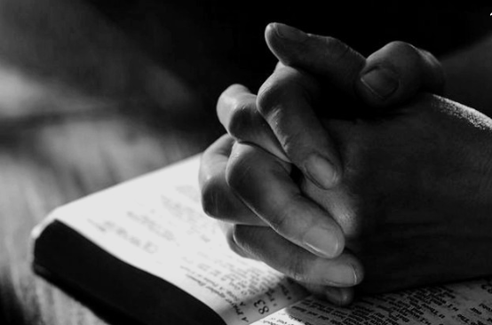
대표기도

Slide 34
말씀속으로
좋아 좋아 좋아 좋아 하나님 말씀
신나 신나 신나 신나 말씀 듣는 것
하나님 말씀 들려주세요
말씀 속으로 슝~! 말씀 속으로 슝~~!

Slide 35
말씀

Slide 36
헌금 시간

Slide 37
동전 하나 동전 둘
칠일 동안 모아서
하나님께 드려요
기쁨으로 드려요

Slide 38
먹고 싶고 갖고 싶은
욕심도 있지만
예쁜 마음 정성모아
하나님께 드려요

Slide 39
헌금 기도

Slide 40
광고

Slide 41
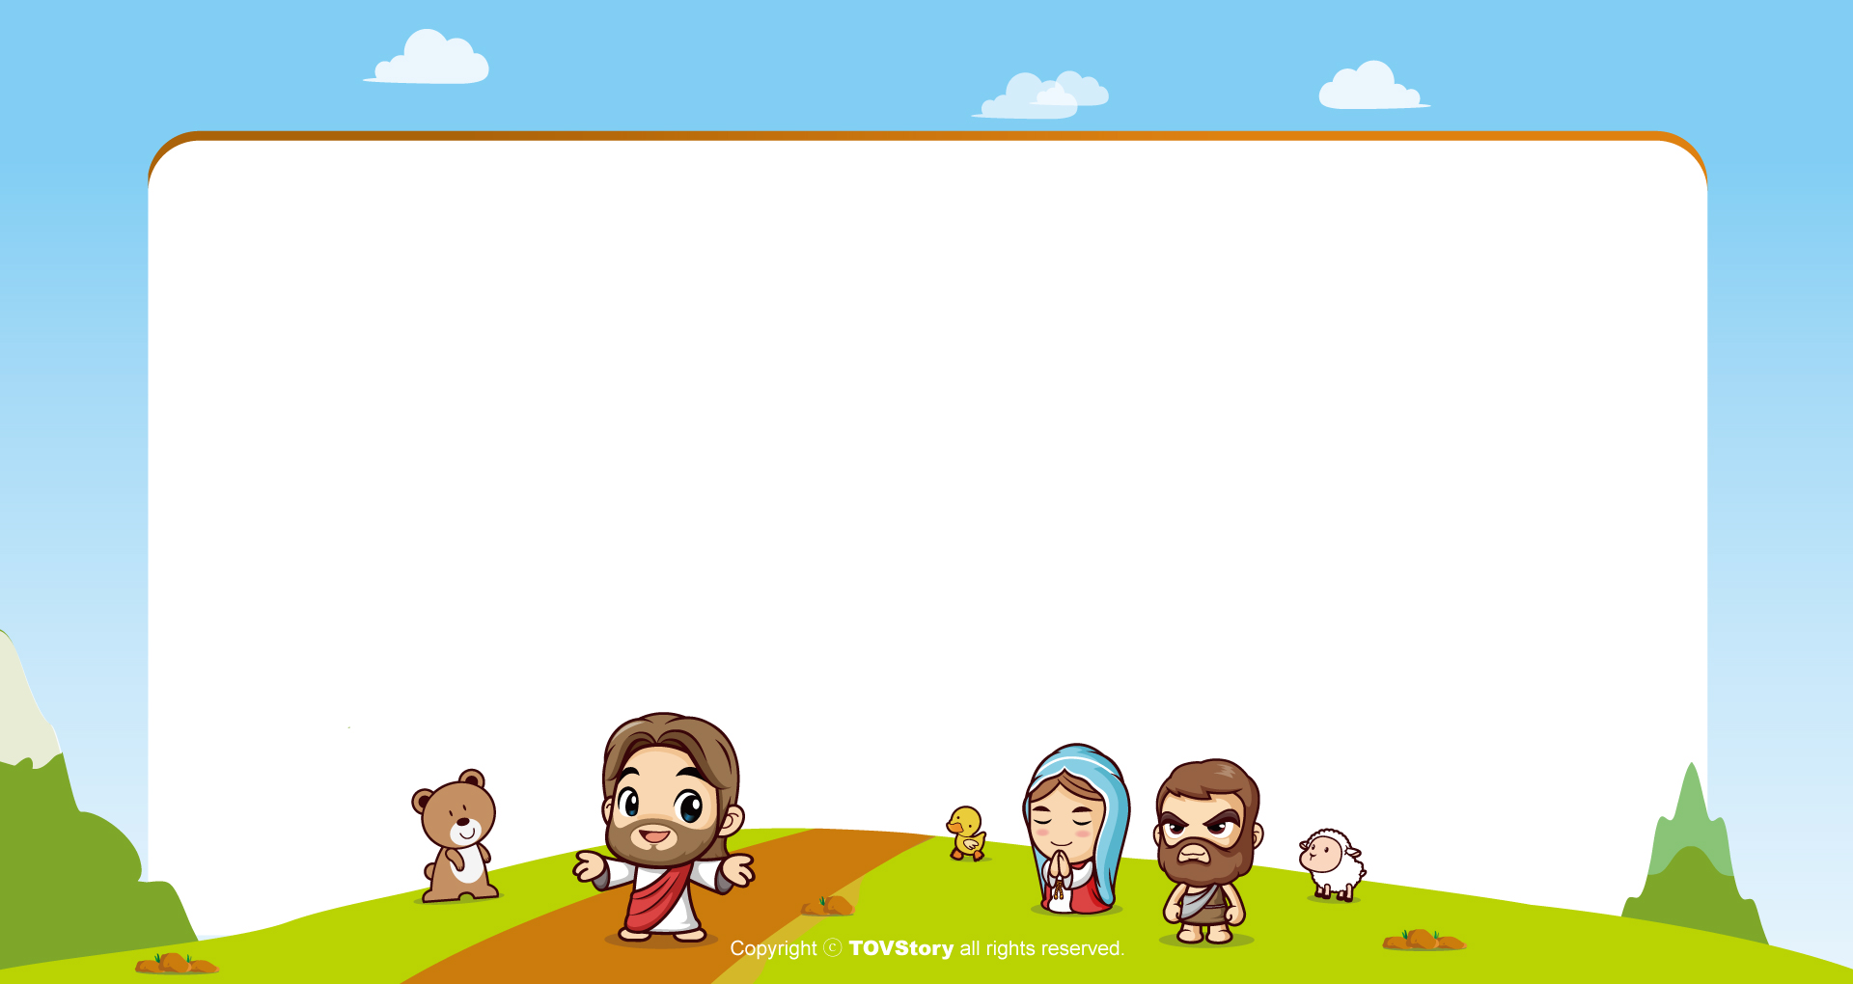
주기도문
하늘에 계신 우리 아버지여,
이름이 거룩히 여김을 받으시오며,
나라가 임하시오며,
뜻이 하늘에서 이루어진 것같이
땅에서도 이루어 지이다.

Slide 42
주기도문
오늘 우리에게 일용할 양식을 주시옵고,
우리가 우리에게 죄 지은 자를
사하여 준 것같이
우리 죄를 사하여 주시옵고,

Slide 43
주기도문
우리를 시험에 들게 하지 마시옵고,
다만 악에서 구하시옵소서.
나라와 권세와 영광이 아버지께
영원히 있사옵나이다.
아멘.

Slide 44
감사합니다.

